Slide 1
INSTITUTO FEDERAL DE SÃO PAULO
Sabor e Clic
Como uma reserva vira atendimento, pedido e baixa de estoque
Projeto Integrador / 2026
Notes:
Apresente o caso de um cliente que reserva uma bancada, inicia a sessão e faz um pedido. Use esse mesmo atendimento para explicar a fila e o estoque.

Slide 2
SABOR E CLIC / PROJETO INTEGRADOR
Arquitetura do atendimento
O navegador envia JSON à API Flask. O servidor aplica as regras de negócio e grava o resultado no MySQL.
Interface
As páginas HTML carregam JavaScript para renderizar listas e formulários. domain.js representa pratos, itens, carrinho e pedido. views.js coordena ações da interface.
API Flask
api_routes.py registra rotas. Os handlers convertem entradas HTTP em operações. Os controllers validam a identidade, os dados e as transições antes de persistir.
Persistência
Os models representam as tabelas. No checkout, a gravação do pedido, itens e movimentações compartilha a mesma transação.
Sabor e Clic / Funcionamento do sistema
02
Notes:
O navegador envia JSON à API Flask. O servidor aplica as regras de negócio e grava o resultado no MySQL.
Interface — As páginas HTML carregam JavaScript para renderizar listas e formulários. domain.js representa pratos, itens, carrinho e pedido. views.js coordena ações da interface.
API Flask — api_routes.py registra rotas. Os handlers convertem entradas HTTP em operações. Os controllers validam a identidade, os dados e as transições antes de persistir.
Persistência — Os models representam as tabelas. No checkout, a gravação do pedido, itens e movimentações compartilha a mesma transação.
Fontes: FrontEnd/assets/domain.js, FrontEnd/assets/views.js, backend/app/routes/api_routes.py e backend/app/controllers/.

Slide 3
SABOR E CLIC / PROJETO INTEGRADOR
Perfis e permissões
Cada perfil tem telas e operações próprias. A API verifica o papel e, para clientes, o vínculo com os registros.
Cliente
Consulta bancadas, faz e acompanha suas reservas, inicia o atendimento no horário contratado, monta o carrinho e acompanha seus pedidos.
Cozinha
Consulta a fila no KDS, informa a estimativa e avança o pedido na sequência operacional. Pode alterar a disponibilidade de pratos.
Administrador
Mantém bancadas, usuários, pratos, ingredientes, fichas técnicas e substituições. Acompanha reservas, movimentações, relatórios e auditoria.
Sabor e Clic / Funcionamento do sistema
03
Notes:
Cada perfil tem telas e operações próprias. A API verifica o papel e, para clientes, o vínculo com os registros.
Cliente — Consulta bancadas, faz e acompanha suas reservas, inicia o atendimento no horário contratado, monta o carrinho e acompanha seus pedidos.
Cozinha — Consulta a fila no KDS, informa a estimativa e avança o pedido na sequência operacional. Pode alterar a disponibilidade de pratos.
Administrador — Mantém bancadas, usuários, pratos, ingredientes, fichas técnicas e substituições. Acompanha reservas, movimentações, relatórios e auditoria.
Fontes: backend/app/controllers/http.py, backend/app/controllers/api_controller.py e FrontEnd/.

Slide 4
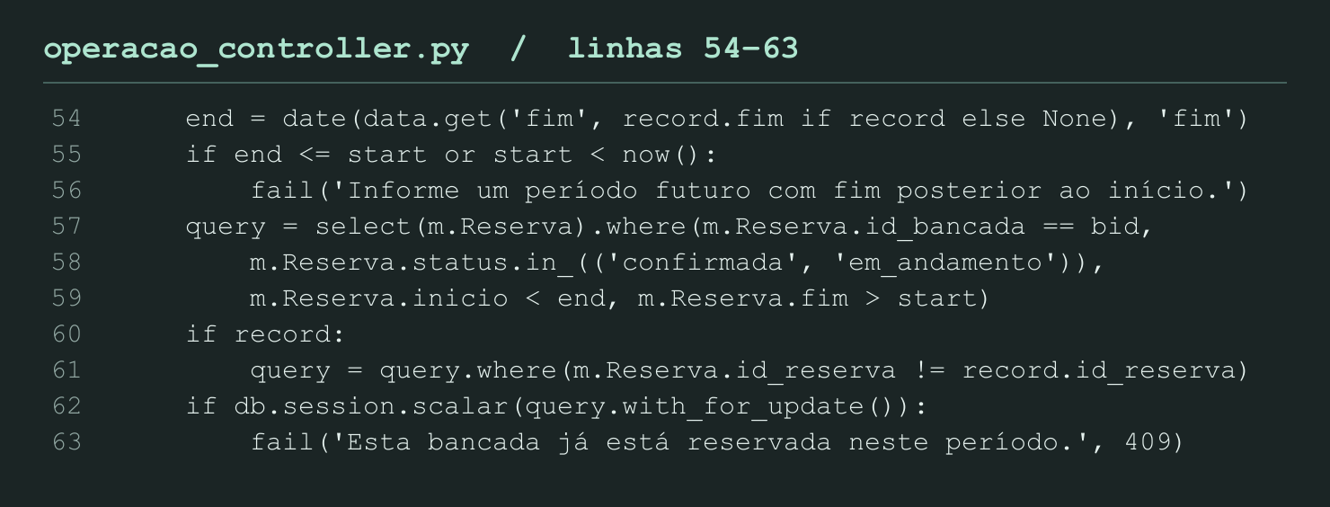
SABOR E CLIC / PROJETO INTEGRADOR
Conflitos de reserva
A API bloqueia a linha da bancada no MySQL antes de verificar se já existe uma reserva conflitante.
Período
Bancada ativa, início no futuro e fim após o início. Sobreposição ocorre se uma reserva vigente começa antes do fim solicitado e termina após o início solicitado.
Exemplo
Uma reserva 14h–15h impede 14h30–15h30 na mesma bancada (HTTP 409). Uma reserva a partir das 15h pode seguir se as demais condições forem atendidas.
Tarifa
Com uma tarifa hipotética de R$ 40 por hora, um período de 90 minutos custa R$ 60. O servidor calcula a partir da duração em segundos e grava o total.
backend/app/controllers/operacao_controller.py · linhas 54–63
04
Notes:
A API bloqueia a linha da bancada no MySQL antes de verificar se já existe uma reserva conflitante.
Período — Bancada ativa, início no futuro e fim após o início. Sobreposição ocorre se uma reserva vigente começa antes do fim solicitado e termina após o início solicitado.
Exemplo — Uma reserva 14h–15h impede 14h30–15h30 na mesma bancada (HTTP 409). Uma reserva a partir das 15h pode seguir se as demais condições forem atendidas.
Tarifa — Com uma tarifa hipotética de R$ 40 por hora, um período de 90 minutos custa R$ 60. O servidor calcula a partir da duração em segundos e grava o total.
backend/app/controllers/operacao_controller.py:49–67

Slide 5
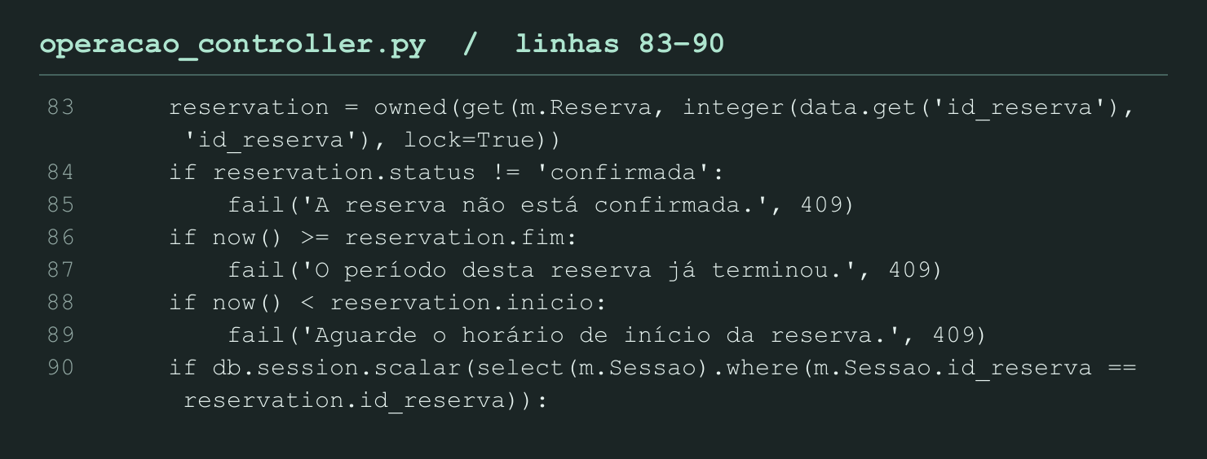
SABOR E CLIC / PROJETO INTEGRADOR
Check-in e sessão
O check-in vincula uma sessão à reserva. A janela válida começa no início da reserva e termina imediatamente antes do fim.
Abertura
O servidor bloqueia a reserva e verifica a propriedade, o status confirmado, o horário e a existência de sessão anterior. A reserva passa para em_andamento.
Seleção
Com atendimentos em bancadas distintas, o cliente escolhe a sessão à qual o próximo pedido será associado.
Encerramento
O fim do horário impede novos pedidos. O cliente encerra a sessão manualmente após todos os pedidos ficarem entregues ou cancelados. A reserva passa a concluída.
backend/app/controllers/operacao_controller.py · linhas 83–90
05
Notes:
O check-in vincula uma sessão à reserva. A janela válida começa no início da reserva e termina imediatamente antes do fim.
Abertura — O servidor bloqueia a reserva e verifica a propriedade, o status confirmado, o horário e a existência de sessão anterior. A reserva passa para em_andamento.
Seleção — Com atendimentos em bancadas distintas, o cliente escolhe a sessão à qual o próximo pedido será associado.
Encerramento — O fim do horário impede novos pedidos. O cliente encerra a sessão manualmente após todos os pedidos ficarem entregues ou cancelados. A reserva passa a concluída.
backend/app/controllers/operacao_controller.py:81–109

Slide 6
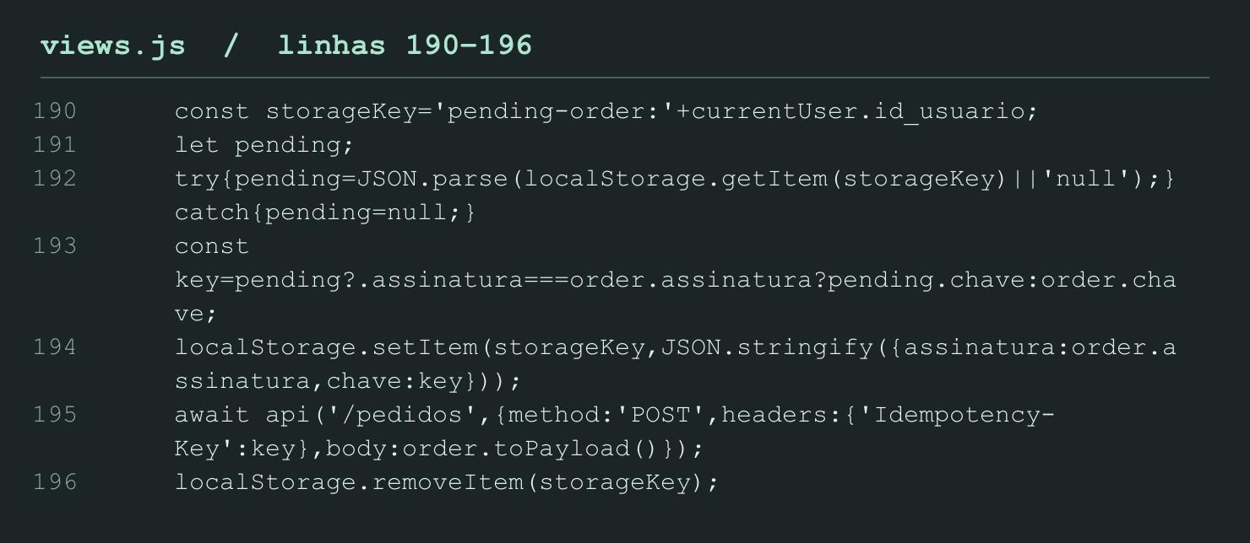
SABOR E CLIC / PROJETO INTEGRADOR
Carrinho e envio do pedido
O carrinho apresenta uma estimativa. A confirmação usa o preço cadastrado no servidor.
No navegador
Carrinho trabalha em centavos. Pedido gera um payload com identificadores, quantidades, endereço e observações. A tela persiste a chave de envio antes de chamar a API.
Na API
POST /api/pedidos exige uma sessão do cliente, ativa e dentro do horário. Quantidades repetidas do mesmo prato são somadas e os pratos ativos são consultados no banco.
Exemplo
Se o catálogo gravado no servidor tem preço de R$ 32,50, duas unidades totalizam R$ 65,00. O item conserva nome e preço unitário para o histórico.
FrontEnd/assets/views.js · linhas 190–196
06
Notes:
O carrinho apresenta uma estimativa. A confirmação usa o preço cadastrado no servidor.
No navegador — Carrinho trabalha em centavos. Pedido gera um payload com identificadores, quantidades, endereço e observações. A tela persiste a chave de envio antes de chamar a API.
Na API — POST /api/pedidos exige uma sessão do cliente, ativa e dentro do horário. Quantidades repetidas do mesmo prato são somadas e os pratos ativos são consultados no banco.
Exemplo — Se o catálogo gravado no servidor tem preço de R$ 32,50, duas unidades totalizam R$ 65,00. O item conserva nome e preço unitário para o histórico.
FrontEnd/assets/views.js:185–198 e backend/app/controllers/operacao_controller.py:132–177

Slide 7
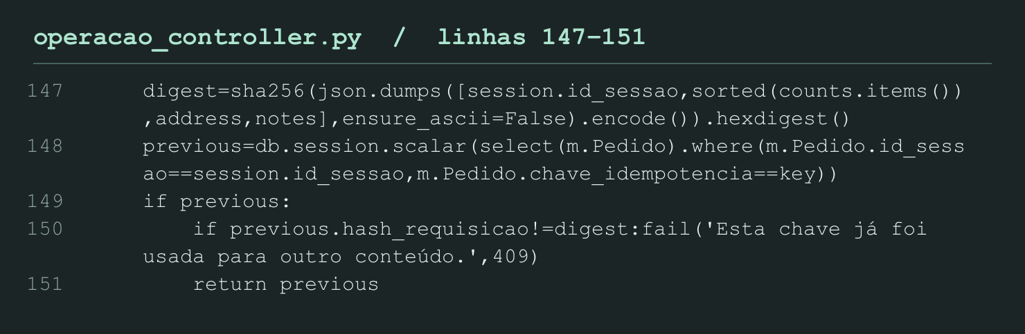
SABOR E CLIC / PROJETO INTEGRADOR
Reenvio após falha de rede
Se o pedido foi gravado e a resposta se perdeu, repetir o conteúdo com a mesma chave recupera o pedido existente.
Identidade do envio
A chave é validada e pesquisada dentro da sessão. O hash inclui a sessão, quantidades por prato ordenadas, endereço e observações.
Mesmo conteúdo
O servidor retorna o pedido encontrado antes de passar pela alocação de estoque. A confirmação já gravada permanece única.
Conteúdo alterado
A mesma chave com quantidades ou observações diferentes gera HTTP 409. Uma nova compra usa uma nova chave.
backend/app/controllers/operacao_controller.py · linhas 147–151
07
Notes:
Se o pedido foi gravado e a resposta se perdeu, repetir o conteúdo com a mesma chave recupera o pedido existente.
Identidade do envio — A chave é validada e pesquisada dentro da sessão. O hash inclui a sessão, quantidades por prato ordenadas, endereço e observações.
Mesmo conteúdo — O servidor retorna o pedido encontrado antes de passar pela alocação de estoque. A confirmação já gravada permanece única.
Conteúdo alterado — A mesma chave com quantidades ou observações diferentes gera HTTP 409. Uma nova compra usa uma nova chave.
backend/app/controllers/operacao_controller.py:132–153

Slide 8
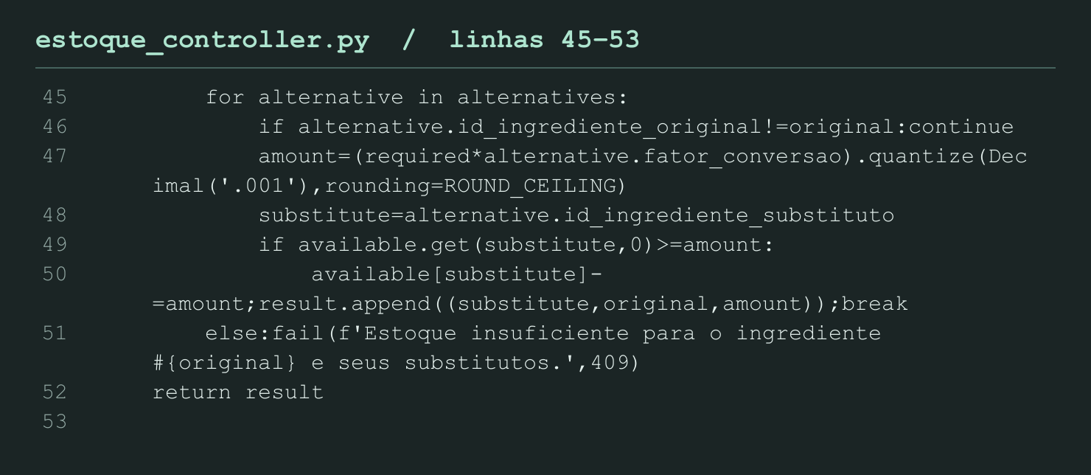
SABOR E CLIC / PROJETO INTEGRADOR
Ficha técnica e substituição
A baixa considera a quantidade total de cada ingrediente no pedido, somando a necessidade de todos os pratos.
Agregação
Duas porções com 0,150 kg por porção exigem 0,300 kg. Se outro prato do pedido usa 0,100 kg do mesmo ingrediente, a necessidade sobe para 0,400 kg.
Alocação
O sistema bloqueia os saldos envolvidos e reserva os originais com saldo suficiente antes de procurar alternativas. O substituto direto precisa atender a necessidade inteira, segundo prioridade, fator e saldo.
Exemplo
Para 0,400 kg e fator 1,25, o substituto precisa de 0,500 kg. A movimentação identifica o ingrediente efetivamente debitado e o original da receita.
backend/app/controllers/estoque_controller.py · linhas 45–53
08
Notes:
A baixa considera a quantidade total de cada ingrediente no pedido, somando a necessidade de todos os pratos.
Agregação — Duas porções com 0,150 kg por porção exigem 0,300 kg. Se outro prato do pedido usa 0,100 kg do mesmo ingrediente, a necessidade sobe para 0,400 kg.
Alocação — O sistema bloqueia os saldos envolvidos e reserva os originais com saldo suficiente antes de procurar alternativas. O substituto direto precisa atender a necessidade inteira, segundo prioridade, fator e saldo.
Exemplo — Para 0,400 kg e fator 1,25, o substituto precisa de 0,500 kg. A movimentação identifica o ingrediente efetivamente debitado e o original da receita.
backend/app/controllers/estoque_controller.py:25–53

Slide 9
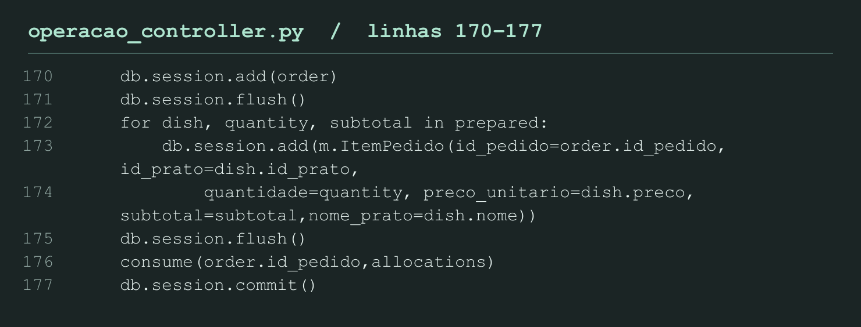
SABOR E CLIC / PROJETO INTEGRADOR
Gravação e baixa de estoque
O checkout confirma o pedido, os itens e as movimentações em um único commit.
Ordem da gravação
O servidor prepara valores, calcula a alocação e obtém o ID do pedido com flush. Em seguida, inclui os itens e aplica o consumo.
Garantia de saldo
A atualização do saldo exige que a quantidade resultante seja maior ou igual a zero. A movimentação registra a quantidade assinada e uma chave única por evento.
Falha durante a operação
Quando falta saldo ou outra validação falha, o tratamento de erro desfaz as alterações pendentes. O controle do estoque ocorre no backend, conforme a decisão de arquitetura do projeto.
backend/app/controllers/operacao_controller.py · linhas 170–177
09
Notes:
O checkout confirma o pedido, os itens e as movimentações em um único commit.
Ordem da gravação — O servidor prepara valores, calcula a alocação e obtém o ID do pedido com flush. Em seguida, inclui os itens e aplica o consumo.
Garantia de saldo — A atualização do saldo exige que a quantidade resultante seja maior ou igual a zero. A movimentação registra a quantidade assinada e uma chave única por evento.
Falha durante a operação — Quando falta saldo ou outra validação falha, o tratamento de erro desfaz as alterações pendentes. O controle do estoque ocorre no backend, conforme a decisão de arquitetura do projeto.
backend/app/controllers/operacao_controller.py:166–178, backend/app/controllers/estoque_controller.py:10–22 e backend/app/__init__.py:68–88

Slide 10
SABOR E CLIC / PROJETO INTEGRADOR
Fila da cozinha e cancelamento
O KDS acompanha pedidos ativos. A cozinha informa a estimativa e registra o avanço de cada ticket.
Sequência
Recebido, em preparo, pronto e entregue. O servidor valida cada avanço e grava a data da transição. Tentar pular de recebido para pronto retorna HTTP 409.
Cancelamento
O administrador pode cancelar um pedido ainda ativo. Em recebido, o sistema estorna o ingrediente efetivamente consumido na confirmação.
Após iniciar preparo
O cancelamento encerra o pedido e o saldo permanece debitado. Se houver correção física, ela fica registrada em uma nova movimentação.
Sabor e Clic / Funcionamento do sistema
10
Notes:
O KDS acompanha pedidos ativos. A cozinha informa a estimativa e registra o avanço de cada ticket.
Sequência — Recebido, em preparo, pronto e entregue. O servidor valida cada avanço e grava a data da transição. Tentar pular de recebido para pronto retorna HTTP 409.
Cancelamento — O administrador pode cancelar um pedido ainda ativo. Em recebido, o sistema estorna o ingrediente efetivamente consumido na confirmação.
Após iniciar preparo — O cancelamento encerra o pedido e o saldo permanece debitado. Se houver correção física, ela fica registrada em uma nova movimentação.
backend/app/controllers/operacao_controller.py:15–16,180–198 e backend/app/controllers/estoque_controller.py:56–66

Slide 11
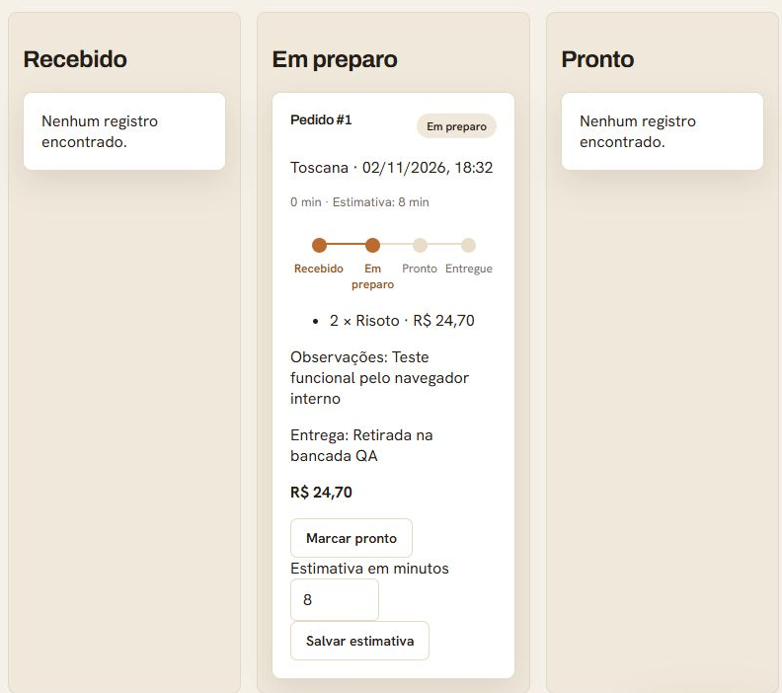
SABOR E CLIC / PROJETO INTEGRADOR
O pedido no KDS
O ticket mostra a bancada, os itens, as observações e o estado atual do preparo.
Em preparo
O pedido #1 está na bancada Toscana, tem 2 risotos e exibe estimativa de 8 minutos. A próxima ação é Marcar pronto.
Captura do ambiente descartável / output/evidencias/cozinha-kds.png
11
Notes:
A imagem foi registrada em ambiente descartável. Mostre o número do pedido, a bancada, os itens e o estado. Compare com o pedido exibido no perfil do cliente. Fonte: output/evidencias/cozinha-kds.png.

Slide 12
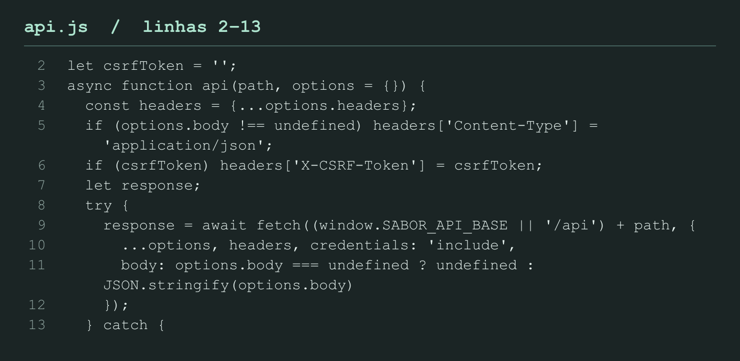
SABOR E CLIC / PROJETO INTEGRADOR
Autenticação e autorização
O login cria uma sessão autenticada revogável. Essa sessão identifica a conta, enquanto a sessão de atendimento vincula pedidos à reserva.
Identidade
O servidor verifica a senha por hash. As sessões têm duração absoluta de oito horas e expiração por 30 minutos de inatividade. Logout revoga a sessão.
Escritas
O navegador envia o cookie e o cabeçalho X-CSRF-Token. A API valida o token nas operações protegidas e confere papel e propriedade.
Rastreabilidade
O login tem limites por conta e IP. Eventos de auditoria identificam ação, recurso, resultado e correlação sem incluir senha, cookie ou token.
FrontEnd/assets/api.js · linhas 2–13
12
Notes:
O login cria uma sessão autenticada revogável. Essa sessão identifica a conta, enquanto a sessão de atendimento vincula pedidos à reserva.
Identidade — O servidor verifica a senha por hash. As sessões têm duração absoluta de oito horas e expiração por 30 minutos de inatividade. Logout revoga a sessão.
Escritas — O navegador envia o cookie e o cabeçalho X-CSRF-Token. A API valida o token nas operações protegidas e confere papel e propriedade.
Rastreabilidade — O login tem limites por conta e IP. Eventos de auditoria identificam ação, recurso, resultado e correlação sem incluir senha, cookie ou token.
backend/app/controllers/http.py:109–139, backend/app/controllers/seguranca_controller.py e FrontEnd/assets/api.js

Slide 13
SABOR E CLIC / PROJETO INTEGRADOR
Dados, consultas e operação
Reserva, sessão, pedido e item preservam a trajetória do atendimento. A ficha técnica e as movimentações explicam a trajetória do estoque.
Relacionamentos
A bancada recebe várias reservas. Cada reserva pode originar uma sessão. Uma sessão pode conter vários pedidos. Cada pedido grava seus itens e pode registrar várias movimentações.
Consultas
Listas usam paginação e filtros. O resumo de sessão agrega pedidos e consumo no servidor. Relatórios filtram por período e mostram receitas, ticket médio e tempo de preparo.
Instalação
Em banco existente, execute flask --app run init-db com conexão administrativa, conforme o README. Volte às credenciais de runtime, reinicie o Flask e valide o fluxo. A restauração exige um esquema inicializado e vazio.
Sabor e Clic / Funcionamento do sistema
13
Notes:
Reserva, sessão, pedido e item preservam a trajetória do atendimento. A ficha técnica e as movimentações explicam a trajetória do estoque.
Relacionamentos — A bancada recebe várias reservas. Cada reserva pode originar uma sessão. Uma sessão pode conter vários pedidos. Cada pedido grava seus itens e pode registrar várias movimentações.
Consultas — Listas usam paginação e filtros. O resumo de sessão agrega pedidos e consumo no servidor. Relatórios filtram por período e mostram receitas, ticket médio e tempo de preparo.
Instalação — Em banco existente, execute flask --app run init-db com conexão administrativa, conforme o README. Volte às credenciais de runtime, reinicie o Flask e valide o fluxo. A restauração exige um esquema inicializado e vazio.
Documentação/final/Dicionario_final.pdf, backend/database/11_queries_relatorios.sql e README.md.

Slide 14
SABOR E CLIC / PROJETO INTEGRADOR
Demonstração e evidências
Um percurso em ambiente descartável permite apresentar a operação sem usar dados reais.
Reserva e check-in
Cadastre ou selecione uma bancada ativa. Crie uma reserva futura, tente sobrepor o período e mostre o conflito. Para o checkout, use uma sessão no período válido ou a fixture.
Cliente e cozinha
Envie um pedido com duas unidades. Mostre o ticket no KDS, informe a estimativa, avance os estados, volte ao cliente e encerre o atendimento após a entrega.
Verificações registradas
Em 02/11/2026, o projeto registrou 41 testes Python e 8 JavaScript, além de testes de concorrência de reservas e estoque no MySQL isolado. As capturas são do ambiente descartável. A verificação da instalação real continua registrada como pendente.
Sabor e Clic / Funcionamento do sistema
14
Notes:
Um percurso em ambiente descartável permite apresentar a operação sem usar dados reais.
Reserva e check-in — Cadastre ou selecione uma bancada ativa. Crie uma reserva futura, tente sobrepor o período e mostre o conflito. Para o checkout, use uma sessão no período válido ou a fixture.
Cliente e cozinha — Envie um pedido com duas unidades. Mostre o ticket no KDS, informe a estimativa, avance os estados, volte ao cliente e encerre o atendimento após a entrega.
Verificações registradas — Em 02/11/2026, o projeto registrou 41 testes Python e 8 JavaScript, além de testes de concorrência de reservas e estoque no MySQL isolado. As capturas são do ambiente descartável. A verificação da instalação real continua registrada como pendente.
VERIFICACAO.md, backend/tests/serve_fixture.py e output/evidencias/.

